Slide 1
Fælles faglige Begreber
- samarbejdet med it-leverandørerne
Gitte Duelund Jensen, Programchef Social og Sundhed, KL

Slide 2
Baggrunden for igangsættelse af Fælles Faglige Begreber på voksen social og handicapområdet
Større gennemsigtighed for sammenhænge mellem tilstand, indsatseffekt og pris
Manglende sammenhæng & fælles faglig kommunikation på tværs af myndighed og udfører inden for socialområdet
Behov for viden om effekt af indsatserne - i det enkelte forløb og på tværs af tilbud
Svingende datakvalitet – udfordring i forhold nøgletal og tendenser på socialområdet på tværs af kommunerne
Behov for bedre samarbejde –
mere koordination og fælles begreber om borgerne med de øvrige kommunale fagområder
Notes:
De konkrete udfordringer fra analyserne:
Manglende sammenhæng;
→ Mellem myndighed og udfører – borger skal som sagt ikke være dokumentholder – systemet skal
→ Både lokalt i kommunen og tværkommunalt
Behov for mere tydelig faglig kommunikation på tværs igennem et fælles sprog
→ Der mangler en fælles forståelse for borgerens støttebehov på tværs.
Behov for at få mere viden om, hvad der virker – og hvad virker for hvilke målgrupper?
→ Svært i dag. Data er ikke sammenlignelig på tværs
Kvaliteten af den data, der ligger på socialområdet ikke er konsistent/sammenlignelig på tværs
Behov for større gennemsigtighed
→ i forhold til sammenhængen mellem funktionsevnetilstand, den indsats/hjælp der gives og den effekt det gør for borgeren.
Det muliggør bedre styring og prioritering på området

Slide 3
De tre hoved-leverancer i projektet
1. Standardisere, strukturere og klassificere begreber
→ Funktionsevnetilstand
→ Indsatser
2. Fælles dokumentationspraksis
→ Fælles måde at dokumentere progression
→ Fælles praksis mellem myndighed og udfører i de to vigtigste kontaktpunkter: bestilling og opfølgning.
Fælles begrebsapparat
  3. Digital understøttelse
  Dokumentation baseret på klassifikationer
  Standardiseret udveksling mellem myndighed og udfører
  Standardiseret udtræk af data giver mulighed for fælles læring på tværs af kommuner
IT-understøttelse
Dokumentations-praksis
Notes:
Hvad skal der til, før vi når vores ønskede effekter?
→ Fælles faglige begreber for funktionsevnetilstand og indsatser
… som vi bruger i de to vigtigste kontaktpunkter mellem myndighed og udfører: bestilling og opfølgning
… som it-understøttes efter nogle fælleskommunale behov.

Slide 4
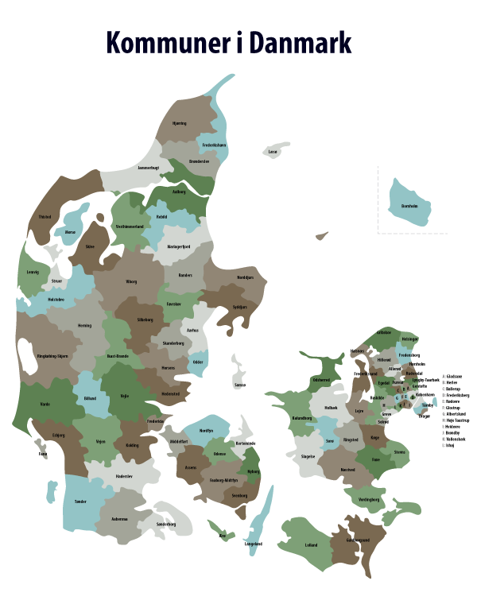
Voksen-socialområdet er komplekst
98 kommuner køber og sælger socialfaglige indsatser af hinanden.

Slide 5
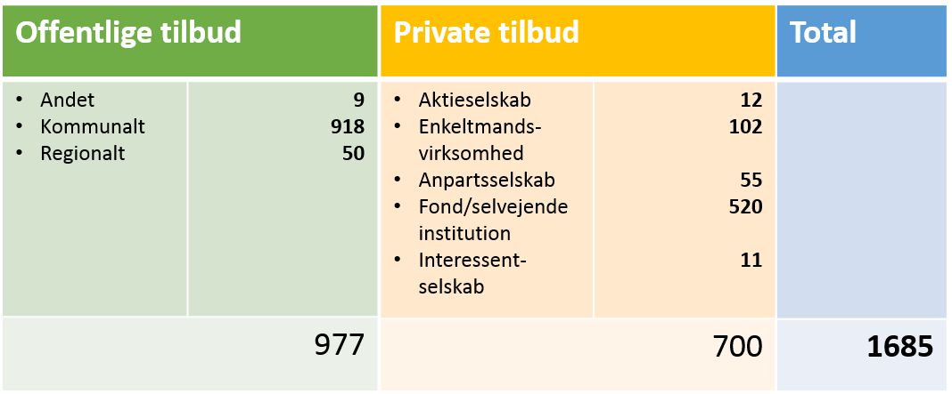
Voksen-socialområdet er komplekst
De sociale tilbud er også en del af dokumentationsopgaven!
(Data hentet fra Tilbudsportalen, §§103, 104, 107, 108 – ikke §85)
Notes:
Dataene giver en indikation om antal tilbud – ikke udspecificeret om der er tale om afdelinger, centre med flere tilbud under sig, etc.

Slide 6




Voksen-socialområdet er komplekst
De fire primære leverandører af it-fagsystemer som projektet samarbejder med:

Slide 7
Sammenhængen mellem leverancerne
1. Standardisere, strukturere og klassificere begreber
→ Funktionsevnetilstand
→ Indsatser
2. Fælles dokumentationspraksis
→ Fælles måde at dokumentere progression
→ Fælles praksis mellem myndighed og udfører i de to vigtigste kontaktpunkter: bestilling og opfølgning.
Fælles begrebsapparat
  3. Digital understøttelse
  Dokumentation baseret på klassifikationer
  Standardiseret udveksling mellem myndighed og udfører
  Standardiseret udtræk af data giver mulighed for fælles læring på tværs af kommuner
IT-understøttelse
Dokumentations-praksis
Notes:
Hvad skal der til, før vi når vores ønskede effekter?
→ Fælles faglige begreber for funktionsevnetilstand og indsatser
… som vi bruger i de to vigtigste kontaktpunkter mellem myndighed og udfører: bestilling og opfølgning
… som it-understøttes efter nogle fælleskommunale behov.

Slide 8
Sammenhængen mellem leverancerne
Gode råd fra jer:
1. drøfter fordele og ulemper ved en certificering af it-systemerne på baggrund af uddata, dvs. dataudtræk (ledelsesinformation) og system til system kommunikation (kommunikation mellem myndighed og leverandører af sociale indsatser).
2. drøfter om der er andre forhold omkring samarbejdet mellem it-leverandørerne som rådet vil gøre projektet opmærksomme på.
Fælles begrebsapparat
  3. Digital understøttelse
  Dokumentation baseret på klassifikationer
  Standardiseret udveksling mellem myndighed og udfører
  Standardiseret udtræk af data giver mulighed for fælles læring på tværs af kommuner
IT-understøttelse
Dokumentations-praksis
Notes:
Hvad skal der til, før vi når vores ønskede effekter?
→ Fælles faglige begreber for funktionsevnetilstand og indsatser
… som vi bruger i de to vigtigste kontaktpunkter mellem myndighed og udfører: bestilling og opfølgning
… som it-understøttes efter nogle fælleskommunale behov.

